Slide 2
4两位数乘两位数
第4单元易错易混专练

Slide 3
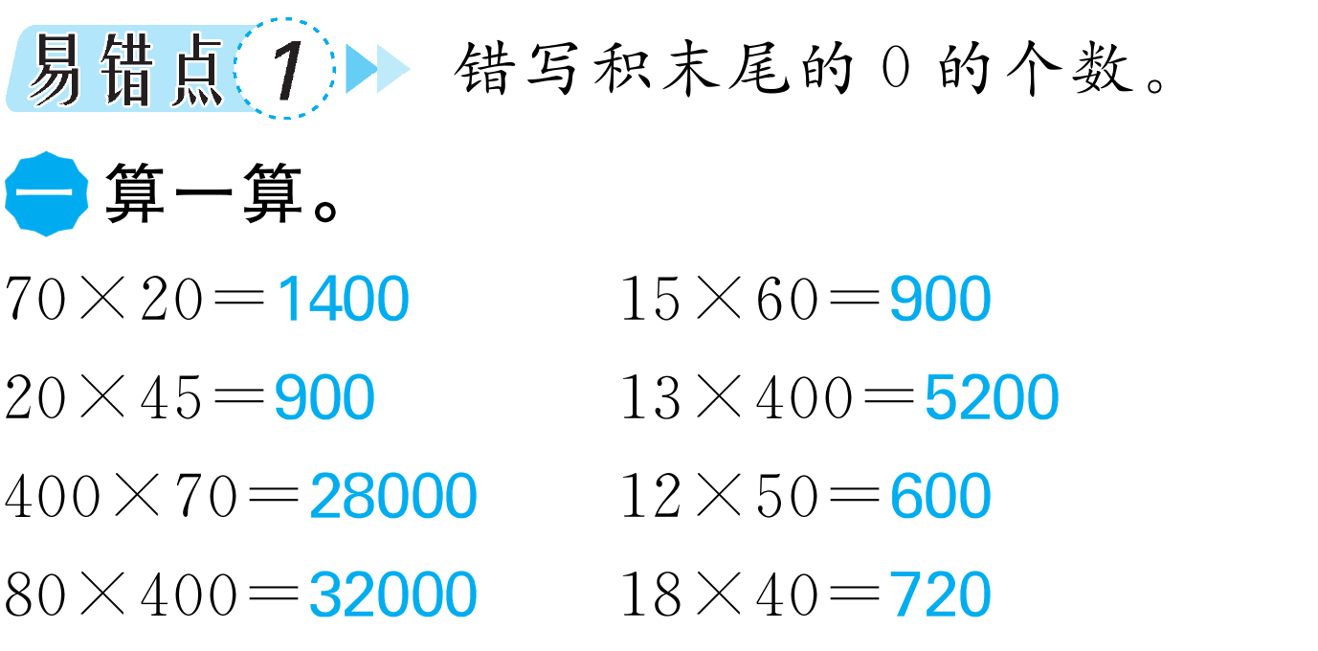

Slide 4
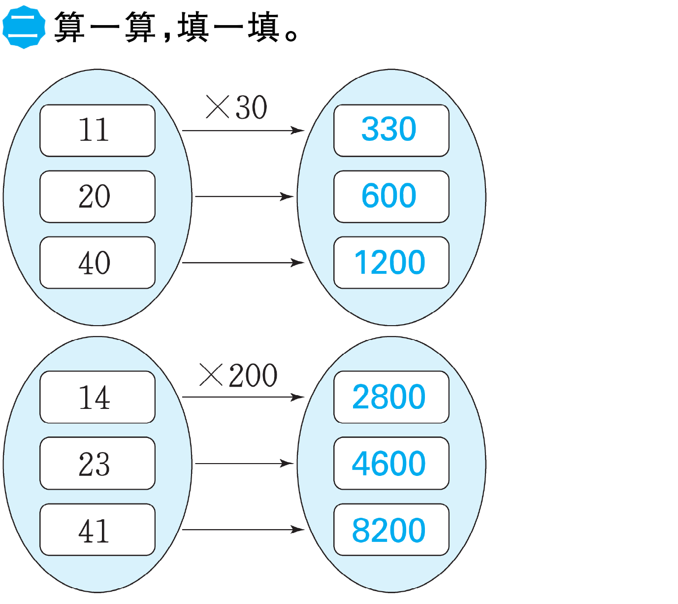

Slide 6
